Slide 1

二叉树的前序遍历
门徒计划，带你开启算法精进之路

Slide 2

LeetCode-114 二叉树的前序遍历
题目：
给你二叉树的根节点 root ，返回它节点值的前序遍历
输入：root = [1,null,2,3]
输出：[1,2,3]
输入：root = [ ]
输出：[ ]
输入：root = [1]
输出：[1]

Slide 3
LeetCode-114 二叉树的前序遍历
a
b
c
d
e
f
g
给定一个二叉树

Slide 4
LeetCode-114 二叉树的前序遍历
根 左 右
a
b
c
d
e
f
g
前序遍历规则：根 左 右

Slide 5
LeetCode-114 二叉树的前序遍历
根 左 右
a
b
c
d
e
f
g
对于root节点而言，需要满足：根 左 右

Slide 6
LeetCode-114 二叉树的前序遍历
根 左 右
a
a
b
c
d
e
f
g
对于root节点而言，需要满足：根 左 右

Slide 7
LeetCode-114 二叉树的前序遍历
根 左 右
a
a
b
b
c
d
e
f
g
对于root节点而言，需要满足：根 左 右

Slide 8
LeetCode-114 二叉树的前序遍历
根 左 右
a
a
b
c
b
c
d
e
f
g
对于root节点而言，需要满足：根 左 右

Slide 9
LeetCode-114 二叉树的前序遍历
根 左 右
a
a
b
c
b
c
根 左 右
d
e
f
g
对于root节点而言，需要满足：根 左 右

Slide 10
LeetCode-114 二叉树的前序遍历
根 左 右
a
a
b
c
b
c
根 左 右
b
d
e
f
g
对于root节点而言，需要满足：根 左 右

Slide 11
LeetCode-114 二叉树的前序遍历
根 左 右
a
a
b
c
b
c
根 左 右
b
d
d
e
f
g
对于root节点而言，需要满足：根 左 右

Slide 12
LeetCode-114 二叉树的前序遍历
根 左 右
a
a
b
c
b
c
根 左 右
b
d
e
d
e
f
g
对于root节点而言，需要满足：根 左 右

Slide 13
LeetCode-114 二叉树的前序遍历
根 左(根左右) 右
a
a
b
d
e
c
b
c
d
e
f
g
对于root节点而言，需要满足：根 左 右

Slide 14
LeetCode-114 二叉树的前序遍历
根 左(根左右) 右
a
a
b
d
e
c
b
c
根 左 右
d
e
f
g
对于root节点而言，需要满足：根 左 右

Slide 15
LeetCode-114 二叉树的前序遍历
根 左(根左右) 右
a
a
b
d
e
c
b
c
根 左 右
c
d
e
f
g
对于root节点而言，需要满足：根 左 右

Slide 16
LeetCode-114 二叉树的前序遍历
根 左(根左右) 右
a
a
b
d
e
c
b
c
根 左 右
c
f
d
e
f
g
对于root节点而言，需要满足：根 左 右

Slide 17
LeetCode-114 二叉树的前序遍历
根 左(根左右) 右
a
a
b
d
e
c
b
c
根 左 右
c
f
g
d
e
f
g
对于root节点而言，需要满足：根 左 右

Slide 18
LeetCode-114 二叉树的前序遍历
根 左(根左右) 右(根左右)
a
a
b
d
e
b
d
e
b
c
d
e
f
g
对于root节点而言，需要满足：根 左 右

Slide 19
LeetCode-114 二叉树的前序遍历
a
前序遍历结果
b
c
a
b
d
e
b
d
e
d
e
f
g

Slide 20
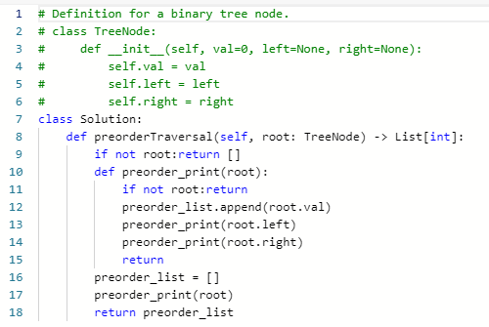
LeetCode-114 二叉树的前序遍历

Slide 21

感谢您的观看

